Slide 1

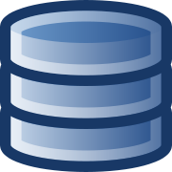

Bases de Datos I
Alex Sánchez Céspedes
Daniel Calderón Díaz

Slide 2


Agenda
Bases de datos relacionales vs no relacionales
¿Qué es MongoDB?
Principales características
Principales ventajas y desventajas
Demostración de Query simple
Conclusión
Instituto Tecnológico de Costa Rica

Slide 3

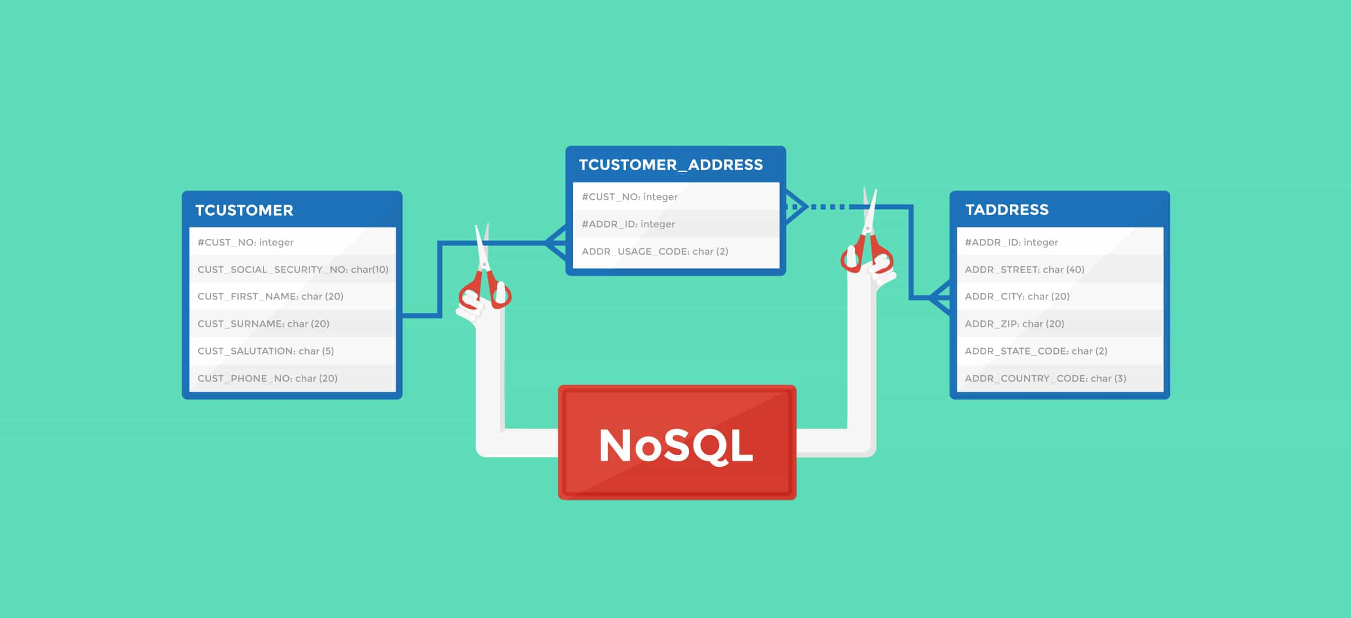
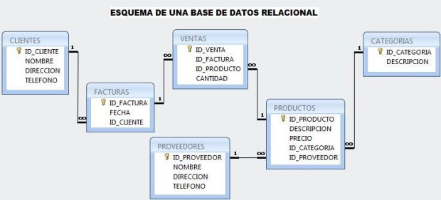
Bases de datos relacionales
Y
no relacionales
Instituto Tecnológico de Costa Rica

Slide 4
¿Qué es MongoDB?
Sistema de base de datos orientado a documentos.
Multiplataforma.
Escrito en C++.
BJASON.
No relacional
Instituto Tecnológico de Costa Rica

Slide 5
Principales características
Consultas ad hoc
Indexación
Replicación
Balanceo de carga
Almacenamiento de archivos
Agregación
Ejecución de JavaScript del lado del servidor
Instituto Tecnológico de Costa Rica

Slide 6


Principales Ventajas
Escalabilidad.
Creación de sistemas mas abiertos y flexibles.
Aprovechamiento de los recursos del sistema.
Consultas optimizadas
Instituto Tecnológico de Costa Rica

Slide 7
Principales desventajas
Problemas con sentencias SQL.
Sistemas carentes de interfaces gráficas.
Falta de estandarización.
Instituto Tecnológico de Costa Rica

Slide 8
Demostración de Query
Instituto Tecnológico de Costa Rica

Slide 9
Conclusión
Instituto Tecnológico de Costa Rica

